Slide 1
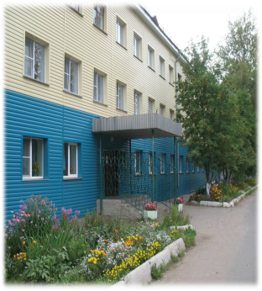
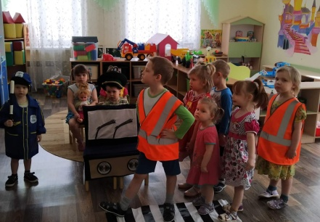
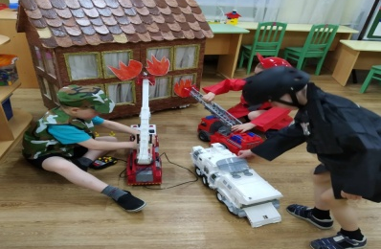
Кировское областное государственное образовательное бюджетное учреждение для детей-сирот и детей, оставшихся без попечения родителей, «Детский дом «Надежда» для детей с ограниченными возможностями здоровья г. Кирова» юр.адрес: г.Киров, ул.Заречная, д.5 директор: Клековкина Светлана Геннадьевна
Тема проекта: «Социально-педагогическая реабилитация детей,
оставшихся без попечения родителей, в процессе игровой деятельности»
Актуальность:
- Проблемы социально–педагогической реабилитации детей-сирот
- Обновление содержания дошкольного образования, его форм, методов и приемов
- Повышения качества работы педагога, создание условий для личностного развития каждого ребенка
- Формирование социальной компетентности детей через игровые технологии
Значимость проекта:
- Обобщение и систематизация методического материала по использованию игровых технологий в социально-педагогической реабилитации детей-сирот дошкольного возраста;
- Представленные традиционные и инновационные игровые технологии в работе с детьми позволят педагогам дошкольных организаций использовать их в своей работе
Результаты проекта:
- Создание социализирующей игровой среды
- Обеспечение социально-развивающего общения воспитанников, стимулирующее мотивацию к позитивному взаимодействию с социумом и личностному развитию
- Повышение профессионально-личностного потенциала педагогов
- Разработка и реализация разнообразных игровых технологий, методических материал
- Представление опыта работы РИП по теме
Цель проекта:
Создание условий для внедрения в педагогическую деятельность традиционных и инновационных игровых технологий с целью социально-педагогической реабилитации детей
Этапы реализации проекта:
I этап – подготовительный, целью которого является обеспечение готовности участников к реализации проекта.
II этап – основной, где создаются условия для реализации проекта, осуществляется реализация
III этап – заключительный, на котором выявляется успешность реализации проекта и определяются дальнейшие перспективы
Задачи:
1. Создать предметно-развивающую среду для включения в педагогическую деятельность различных игровых технологий
2. Повысить уровень профессиональной компетентности педагогов по данному направлению
3. Разработать методическое обеспечение использования игровых технологий в воспитательно-образовательном процессе
4. Реализовать традиционные и инновационные технологии в работе с воспитанниками
5. Выявить особенности организации игровой деятельности, обеспечивающих интенсификацию социализации детей-сирот
6. Разработать модель социализации личности ребенка в учреждениях закрытого типа в процессе игровой деятельности и обосновать ее эффективность
Риски, затруднения в реализации
инновационного проекта:
- Частая сменяемость контингента детей и их низкий уровень развития
- В связи с ограничительными мероприятиями сокращены возможности взаимодействия с социумом
- Проблема финансового обеспечения
- Нет обновления коллектива молодыми специалистами
Продукт проекта:
- Разработаны диагностические карты по выявлению уровня сформированности игровых умений у детей разного возраста
- Созданы перспективные планы игровой деятельности в разновозрастной группе в соответствии с лексическими темами
- Разработаны технологические карты разных видов игровой деятельности, конспекты организованной деятельности с использованием различных игровых технологий
Перспективы развития проект:
В дальнейшем развитие проекта, его содержания будет продолжаться, планируется организация взаимодействия с разными социальными институтами, трансляция опыта работы различным педагогическим сообществам.
Идея проекта:
Внедрение в педагогическую деятельность различных традиционных и инновационных игровых технологий с целью социализации детей-сирот

